Slide 1
Thư Giãn

Slide 2
TIẾNG VIỆT 1
Bài 32: on – ôn – ơn

Slide 3
Sơn ca véo von: Mẹ ơi, con đã lớn khôn.
ơn
on
on
ơn
ôn

Slide 4
ơn
n
ôn
n
on
n

Slide 5
2
§äc
on

Slide 6
2
§äc
ôn

Slide 7
2
§äc
ơn

Slide 8
2
§äc
on
c
on
con
on

Slide 9
Mình cùng thi tài!
Tạo tiếng mới có vần on, ôn, ơn

Slide 10
giòn
ngon
bốn
nhộn
bận
gợn
lớn

Slide 11
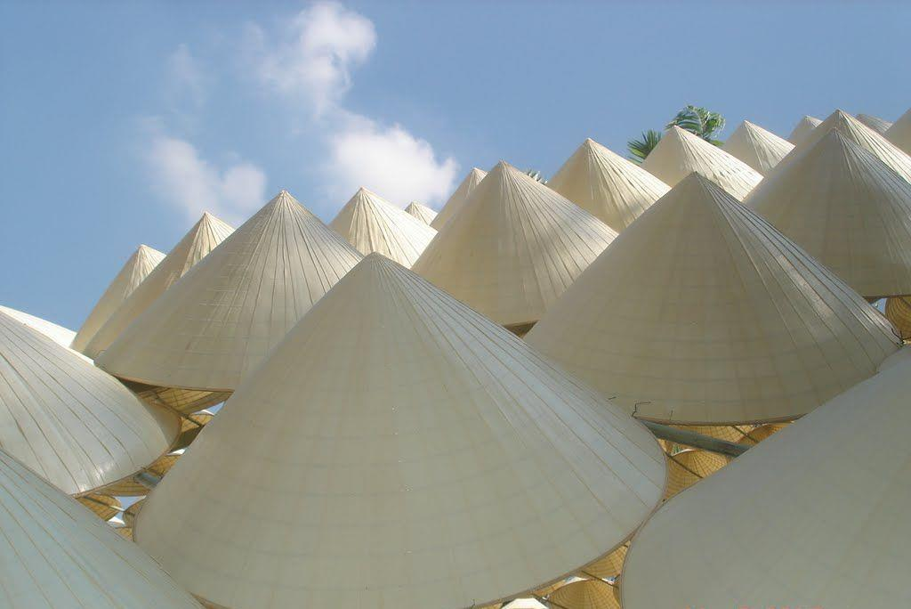
nón lá
non

Slide 12
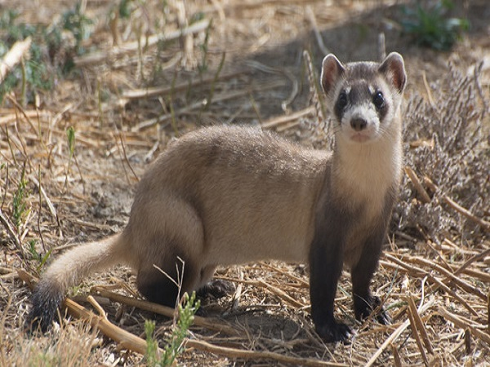
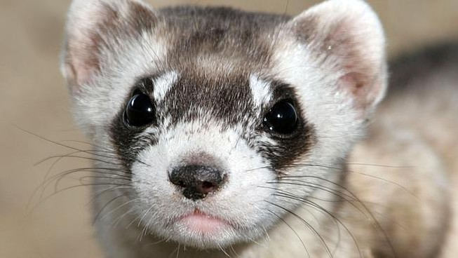
con chồn
chồn

Slide 13
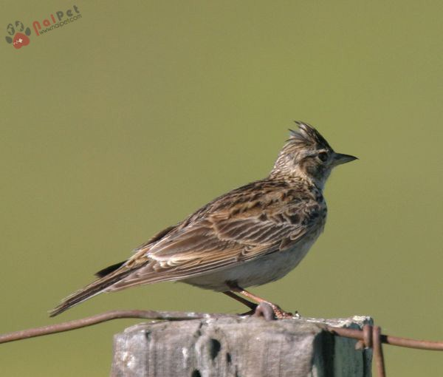
sơn ca
sơn

Slide 14
Bốn chú lợn con
Ve vẻ vè ve
Vè bốn chú lợn
Nhởn nhơ nô giỡn
Ăn ngủ vô tư.
Hẳn họ nhà “Trư”
Là to tròn thế.
Ve vè nghe kể
Bốn chú lợn con.

Slide 15
ơn
on
ôn
giòn
bốn
gợn
nhộn
lớn
ngon
nón lá
con chồn
sơn ca

Slide 16
Bốn chú lợn con
Ve vẻ vè ve
Vè bốn chú lợn
Nhởn nhơ nô giỡn
Ăn ngủ vô tư.
Hẳn họ nhà “Trư”
Là to tròn thế.
Ve vè nghe kể
Bốn chú lợn con.

Slide 17
Bốn chú lợn con
Ve vẻ vè ve
Vè bốn chú lợn
Nhởn nhơ nô giỡn
Ăn ngủ vô tư
Hẳn họ nhà “Trư”
Là to tròn thế
Ve vè nghe kể
Bốn chú lợn con
Bốn chú lợn con
Ve vẻ vè ve
Vè bốn chú lợn
Nhởn nhơ nô giỡn
Ăn ngủ vô tư.
Hẳn họ nhà “Trư”
Là to tròn thế.
Ve vè nghe kể
Bốn chú lợn con.

Slide 18
Bốn chú lợn con
Ve vẻ vè ve
Vè bốn chú lợn
Nhởn nhơ nô giỡn
Ăn ngủ vô tư.
Hẳn họ nhà “Trư”
Là to tròn thế.
Ve vè nghe kể
Bốn chú lợn con.

Slide 20
Rừng xanh vui nhộn

Slide 23
Video chữ

Slide 24
Video chữ

